Slide 1
Lääkehoidon toteuttaminen
Hyvinvoinnin ja toimintakyvyn edistäminen

Slide 2
Lääkehoidon toteuttaminen
toimii oman vastuualueensa mukaisesti sekä turvallisesti yksikön ja asiakkaan lääkehoitosuunnitelmaa noudattaen
tietää yleisimpien lääketietokantojen toimintaperiaatteet ja hyödyntää niitä aktiivisesti työssään
käsittelee ja annostelee lääkkeet aseptisesti, virheettömästi ja turvallisesti
tekee virheettömästi annoslaskut sekä yksikönmuunnokset
tunnistaa asiakkaan lääkehoidon tarpeen ja muutostarpeen, tarkistaa asiakkaan lääkityslistan ajantasaisuuden ja selvittää mahdolliset riskitiedot kuten lääkeaineallergiat
antaa lääkkeet luonnollista tietä, injektiona ihon alle ja lihakseen ja hengitettynä ohjeiden ja tilanteen mukaisesti

Slide 3
tietää, tarkkailee ja perustelee tavallisimpien muisti-, pitkäaikais- ja kansansairauksissa sekä mielenterveys- ja päihdesairauksissa käytettävien lääkkeiden vaikutuksia, yhteisvaikutuksia ja monilääkityksiä ja tunnistaa yleisimpiä haitta- ja sivuvaikutuksia sekä huomioi mahdollisia lääkkeiden väärinkäytön ilmiöitä ja tiedottaa niistä työryhmässä sekä ehkäisee niitä
ohjaa aktiivisesti asiakasta ja hänen lähiverkostoaan työyksikön ohjeiden mukaisesti sähköisen lääkemääräyksen tulkinnassa, voimassaoloajassa, lääkkeiden käytössä, säilyttämisessä ja hävittämisessä sekä hallitsee tavallisimpien muisti-, pitkäaikais- ja kansansairauksien sekä mielenterveys- ja päihdesairauksien lääkehoidon
tietää työyksikön lääkityspoikkeamien raportointimenetelmän ja toimii ohjeiden mukaisesti ja ilmoittaa lääkityspoikkeamasta.

Slide 4
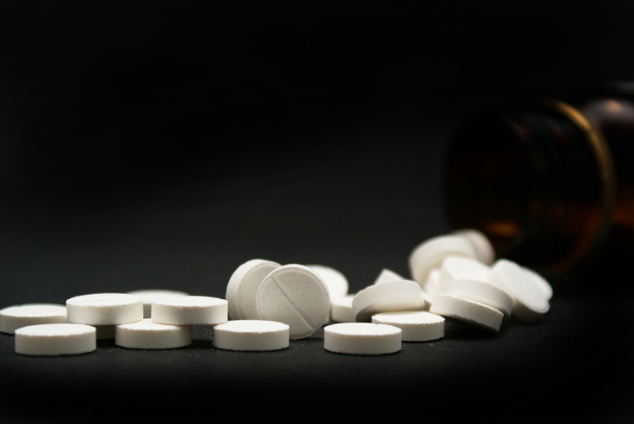

Slide 5
Lääkehoidon vastuut ja velvollisuudet
Turvallinen lääkehoito-Opas lääkehoitosuunnitelman tekemiseen sosiaali- ja terveydenhuollossa
http://www.julkari.fi/bitstream/handle/10024/129969/URN_ISBN_978-952-302-577-6.pdf?sequence=1&isAllowed=y
Lääkehoidon toteuttaminen perustuu toiminta ja/tai työyksikössä laadittuun lääkehoitosuunnitelmaan
Lääkehoitoon liittyvät tekijät ja terveydenhuollon henkilöstön toiminta ovat tarkasti lakien ja asetusten säätelemiä

Slide 6
Potilasturvallisuusstrategia 2017-2021
Lääketurvallisuus | Lääkitysturvallisuus
Kuinka turvallinen yksittäinen lääke on Lääkkeen haittavaikutus Vakava haittavaikutus Odottamaton haittavaikutus | Lääkityspoikkeama Tekemisen seurauksena Tekemättä jättämisen seurauksena Lääkkeenmääräämispoikkeama Toimituspoikkeama Poikkeama käyttökuntoon saattamisessa Jakelupoikkeama Lääkkeen antopoikkeama Poikkeama lääkeneuvonnassa

Slide 7
Miksi lääkehuolto on tarkasti säädeltyä?
Taataan lääkehoidon turvallisuus potilaalle
Lääkkeet ovat voimakkaasti vaikuttavia aineita
Lääkkeen ominaisuudet on tunnettava
Lääkkeiden oikea käyttö vaatii asiantuntemusta
Monta osapuolta

Slide 8
Lääkehoito osana potilaan kokonaishoitoa
Lääkkeitä käytetään hoitotilanteissa
Lääkäri tekee dg:n, joka on potilaan lääkehoidon valinnan perusta
Lääkkeitä käytetään, koska potilaalla on todettu sairaus tai hänellä on lievitystä vaativa oire
Yleistyvä tilanne on sellainen, jossa lääkkeellä halutaan ennalta ehkäistä sairauden puhkeaminen
Lääkkeitä voidaan käyttää myös muiden, kuin suoranaisesti terveydellisten syiden takia

Slide 9


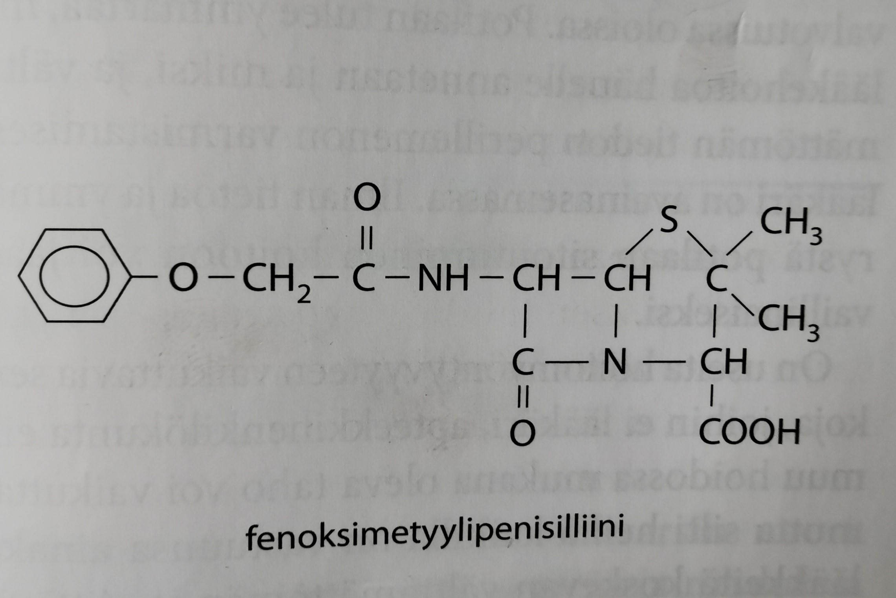
mikä lääke on?
Lääkeaine on rakenteeltaan tavallisesti tunnettu kemiallinen yhdiste, jolla on terveydenhuollon kannalta hyödyllisiä ominaisuuksia ja joka on valmistettu synteettisesti tai on peräisin luonnosta (fenoksimetyylipenisilliini) = vaikuttava aine

Slide 10
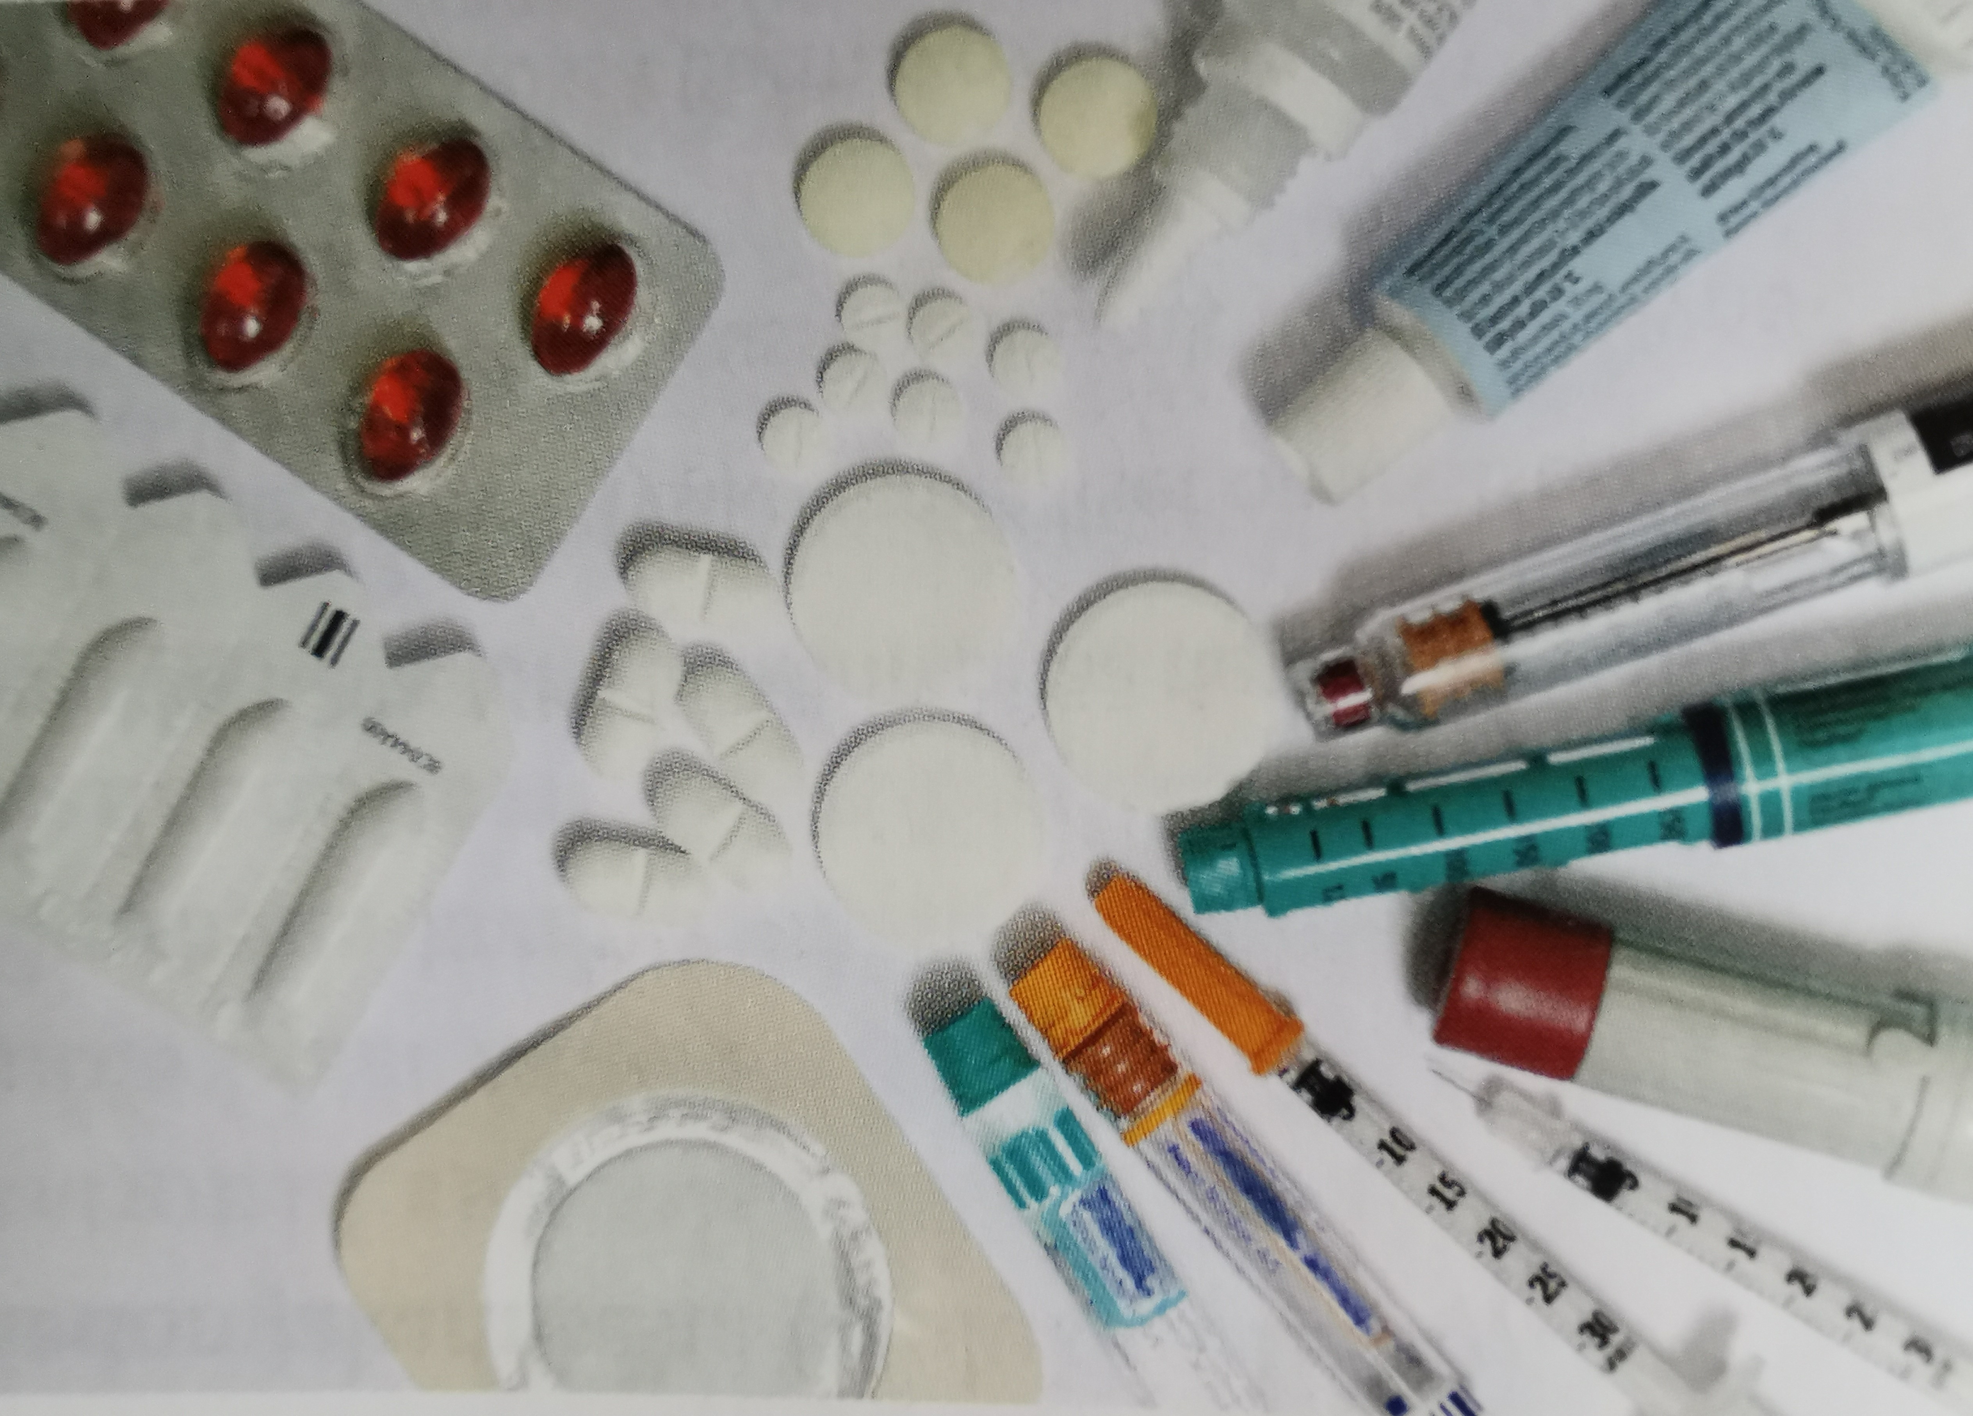
Mikä lääke on?
Lääke on valmiste, jonka tarkoituksena on joko sisäisesti tai ulkoisesti käyettynä estää, parantaa tai helpottaa sairautta tai sen oireita tai jota käytetään sisäisesti tai ulkoisesti terveydentilan tutkimiseen
Esim. V-pen

Slide 11
kauppanimi
Lääkevalmisteen nimi voi olla keksitty tai yleisnimi tai tieteellinen nimi yhdistettynä tavaramerkin, valmistajan, myyntiLuvan haltijaN tai edustajan nimeen
Lääkevalmisteen nimeen liitetään vahvuus ja lääkemuoto
Look Alike Sound Alike (LASA), LÄÄKITYSTURVALLISUUDEN ONGELMAKOHTA
USA:ssa ON ESITETTY ARVIOITA, JOIDEN MUKAAN LÄÄKITYSPOIKKEAMISTA JOPA 25 % LIITTYY LÄÄKEVALMISTEIDEN NIMEN SEKOITTUMISEEN JA 33 % LÄÄKEPAKKAUSTEN SEKOITTUMISEEN

Slide 12
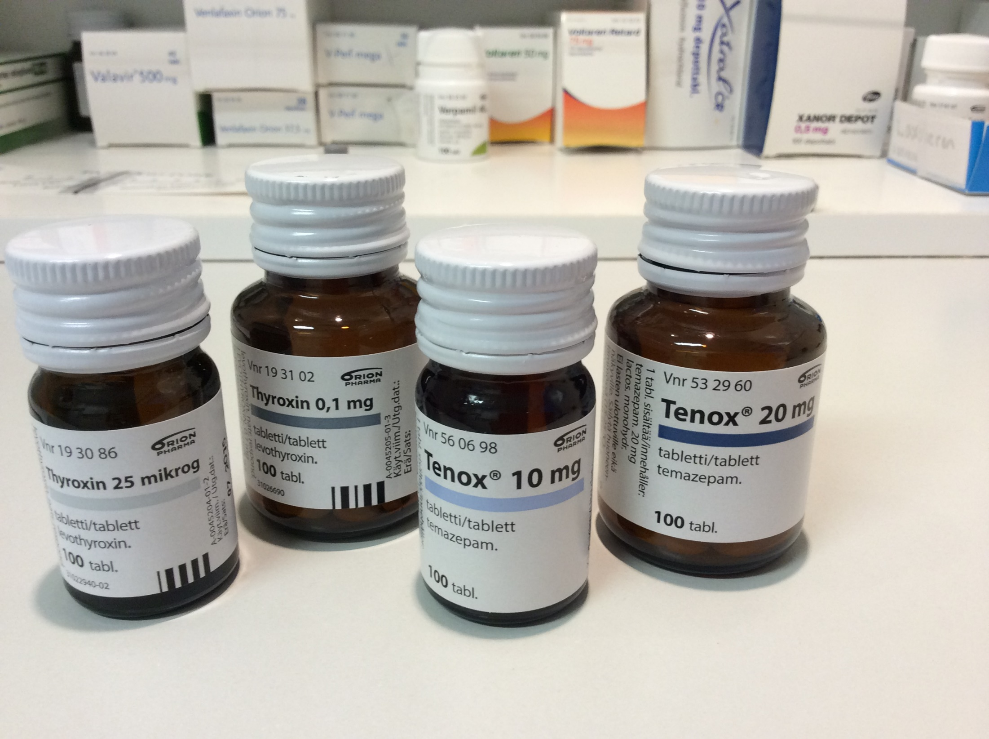
Tehdäänkös lääkelasku?

Slide 13
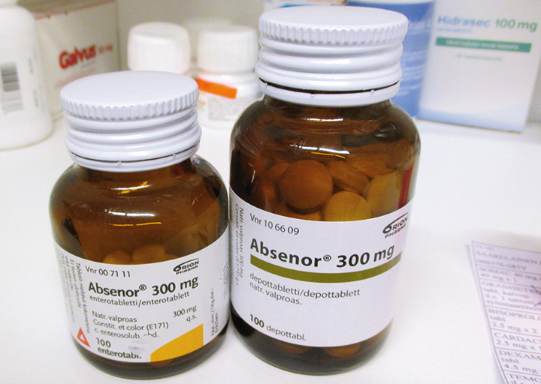
Entäs tästä?

Slide 14
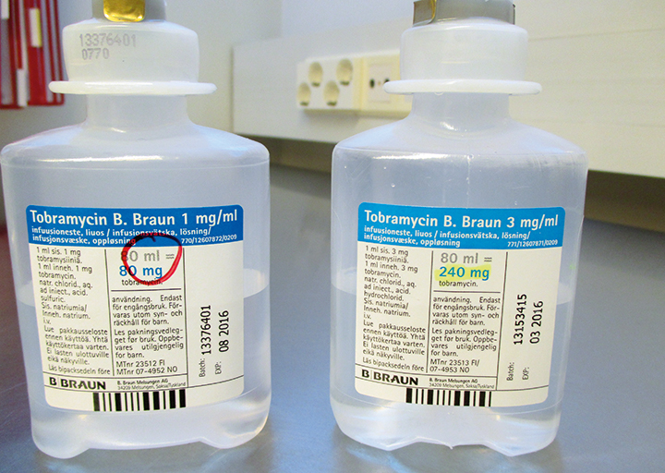

Slide 15
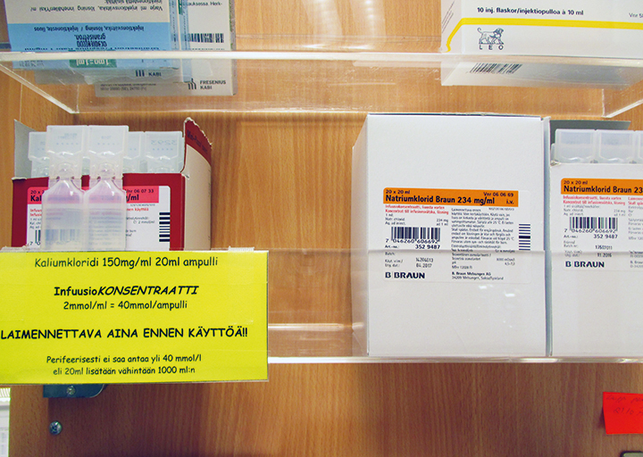

Slide 16
LÄÄKKEEN VAHVUUS
Lääkkeen vahvuus eli vaikuttavan aineen määrä ilmoitetaan grammoina (g), milligrammoina (mg), mikrogrammoina (µg), millimooleina (mmol), prosentteina (%), pitoisuuksina esim. mg/ml
Panadol forte 1 g
Burana 400 mg
Thyroxin 25 µg
Kaliumklorid 150 mg/ml, sisältää kaliumia 2 mmol/ml, kloridia 2 mmol)ml

Slide 17
Keski-ikäinen mies on alkanut käyttää verenpainelääkettä (bisoprololi), mutta jättänyt nyt lääkkeet käyttämättä. Hän valittaa, että siitä lähtien kun hän alkoi ottaa näitä tabletteja, hän ei ole kyennyt tekemään tavanomaista 10 km:n saunalenkkiään hengästymisen vuoksi. Minkälaisen neuvon annat hänelle?

Slide 18
lääkehoitosuunnitelma
Kymsote-alueellinen-l-kehoitosuunnitelma-2019.pdf
Tiedostot, luokan materiaali

